Slide 1
Види односкладних речень
Дієслівні
(з головним членом у формі присудка)
Називні
(з головним членом у формі підмета)
особові
ббезособові
означено-особові
неозначено-особові
узагальнено-особові

Slide 2
Запишіть речення. Визначте вид односкладного речення.
1.В Україні досліджують атом.
2.Чужого научайтесь, й свого не цурайтесь
3.Топчу, топчу ряст.
4.Любіть Україну, як сонце любіть …
5. Пахне свіжоспеченим хлібом.
6.Вік живи- вік учись.

Slide 3
Називні речення.
Повні й неповні речення

Slide 4
Називні речення – це односкладні речення з головним членом підметом.
Вкраїна. Степ.

Slide 5
Головний член називного речення виражається іменником (займенником) у формі називного відмінка.
Зимовий вечір. Ми.

Slide 6
Називне речення може складатися з кількох однорідних підметів:
Вітри й морози.

Slide 7
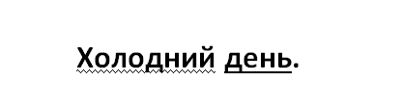

При іменнику-підметові можуть бути означення: та додатки:

Slide 8
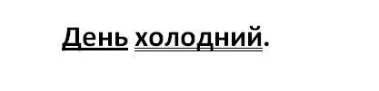
Але

Slide 9
Увага!
Про дію та стан у називному реченні не йдеться , тому присудка в ньому немає й не може бути.
Називні речення не можуть поширюватися обставинами.

Slide 10
Неповне речення – це таке речення, в якому пропущений один або кілька членів, що їх можна легко встановити за змістом.

Slide 11
Вправа 273
Вправа 274

Slide 12
Література:
Уроки української мови для 8 класу: навч.:посібник/ С.А. Омельчук.- К.:Дивослово,2018 – с. 112
Українська мова та література : Збірник завдань у тестовій формі :ІІч. /О.Авраменко. – Київ: Грамота, 2019

